Slide 1
Осязание – ощущение давления, тепла, холода, возникающее при прикосновении кожи к чему-нибудь.
«Словарь русского языка»
С.И Ожегова

Slide 2
План.
1.Описание.
2.Строение.
3.Значение для организма.
4.Уход за кожным покровом.

Slide 3
Креатин - органическое вещество, прочное и упругое, входящее в состав клеток.

Slide 4
План.
1.Название слоя.
2.Описание.
3.Функция.

Slide 5
Меланин - тёмный пигмент, ответственный за цвет кожи.

Slide 7
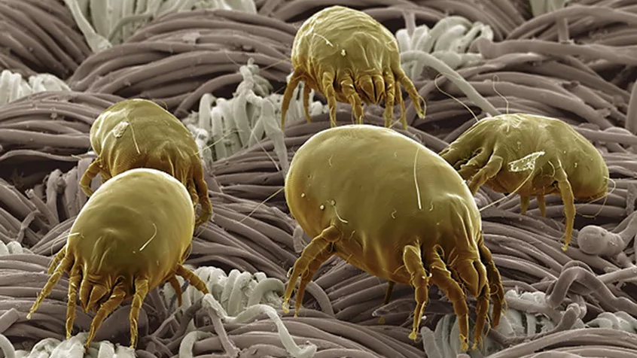
Сапрофиты - микроскопические клопы.

